Slide 1
AI ENGINEERING
LLMOps

Slide 2
GenAI Project Lifecycle
definicióN
MODELO
ADAPTACIóN
EVALUACIÓN
MLOPS
integracióN
Caso de uso
Definir coste y alcance
RAI & Ethics
Modelo existente
pre-entrenar
PromPt Engineering
RAG, react,...
Fine-tuning
CUSTOM W&B
Optimitzación
Deploy del modelo
Api
Crear llm-powered apps

Slide 3
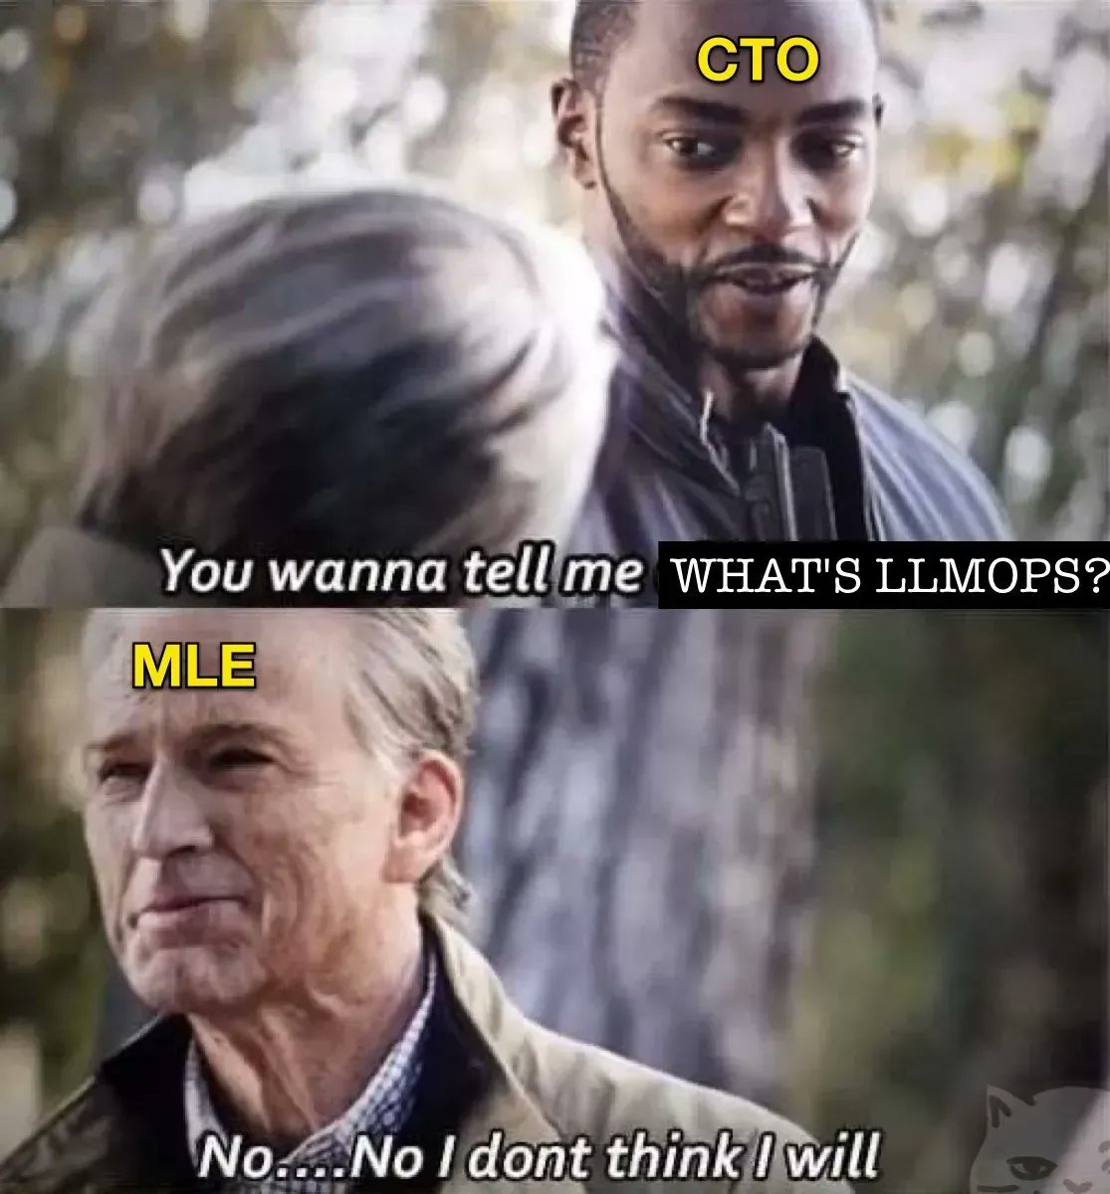
Deploy optimizations for inference
Proceso para mejorar la eficiencia y velocidad de los modelos de IA generativa en producción.
Importancia de mantener precisión mientras se reduce el uso de recursos.

Slide 4


Cuantization
Reducción de la precisión de los números de 32 bits flotantes (FP32) a 16 bits flotantes (FP16) o enteros de 8 bits (INT8).
Disminuye el tamaño del modelo.
Aumenta la velocidad de inferencia sin pérdida significativa de precisión.

Slide 5
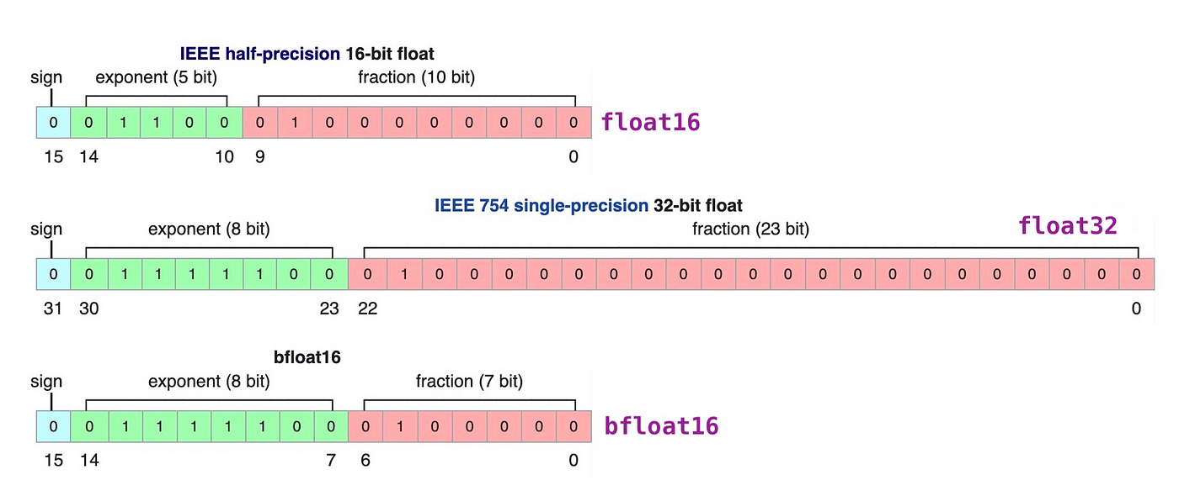
Cuantization

Slide 6
Pruning
Eliminación de partes innecesarias del modelo que tienen poco impacto en la salida.
Reduce la complejidad del modelo.
Disminuye el tiempo de inferencia y el uso de memoria.

Slide 7
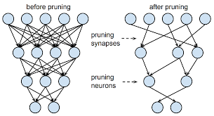
Pruning

Slide 8
Knowledge Distillation
Entrenamiento de un modelo más pequeño (estudiante) para que imite a un modelo más grande (maestro).
Modelo estudiante más ligero y rápido.
Mantiene precisión del modelo maestro.

Slide 9
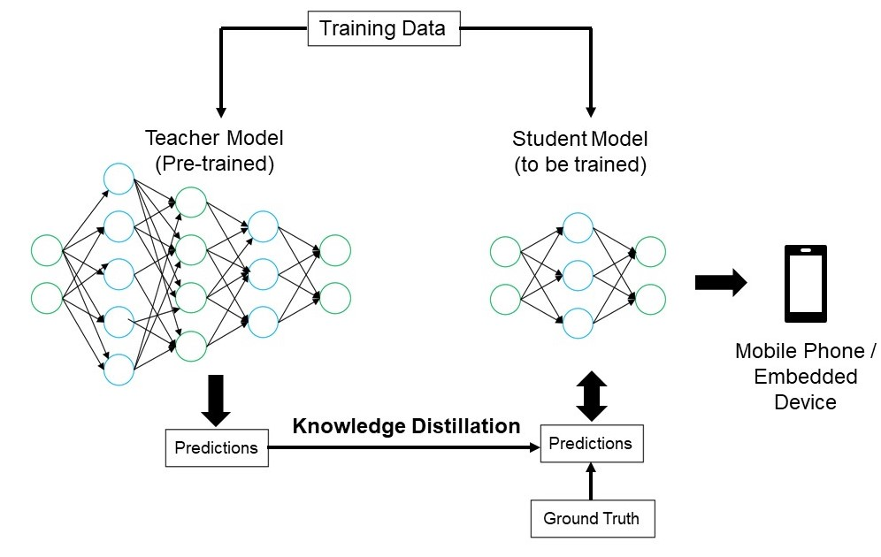
Knowledge Distillation

Slide 10

Caché
Implementación de caché para evitar recalcular resultados y procesamiento de múltiples solicitudes en lotes.
Disminuye la latencia.
Optimiza el uso de recursos computacionales.

Slide 11
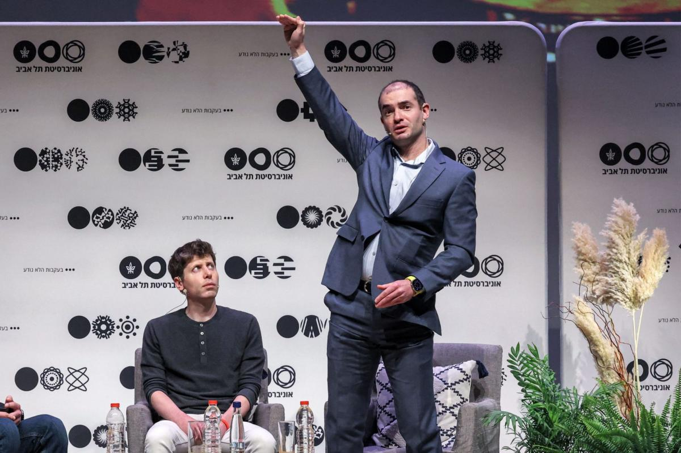
Model Update Deployment Strategies
Procesos y prácticas para actualizar y desplegar modelos de IA generativa en producción de manera eficiente y segura.
Importancia de minimizar el tiempo de inactividad y asegurar la consistencia de los resultados.

Slide 12

Model Update Deployment Strategies
Cloud Deployment
Utilización de servicios de nube para hospedar y ejecutar modelos.
Edge Deployment
Ejecutar modelos en dispositivos cercanos al usuario final, como smartphones o dispositivos IoT.
Hybrid Deployment
Combinación de despliegue en la nube y en el borde.

Slide 13
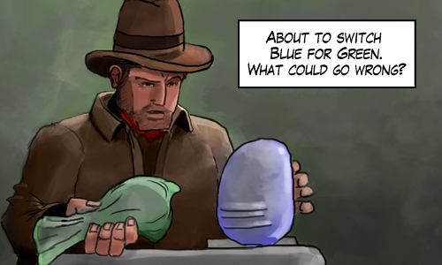
Blue-Green Deployment
Mantenimiento de dos entornos idénticos (azul y verde) donde uno está activo y el otro en espera.
Minimiza el tiempo de inactividad.
Permite pruebas en el entorno de espera antes de cambiar el tráfico al nuevo modelo.

Slide 14
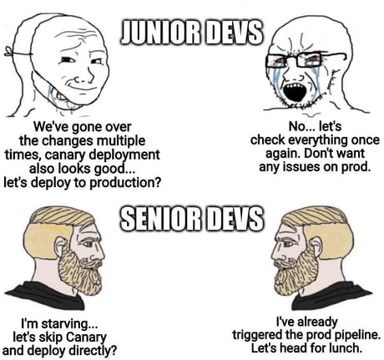
Canary Deployment
Despliegue gradual del nuevo modelo a un pequeño subconjunto de usuarios antes de lanzarlo completamente.
Monitoreo y validación en producción con bajo riesgo.
Permite retroceder rápidamente si se detectan problemas.

Slide 15
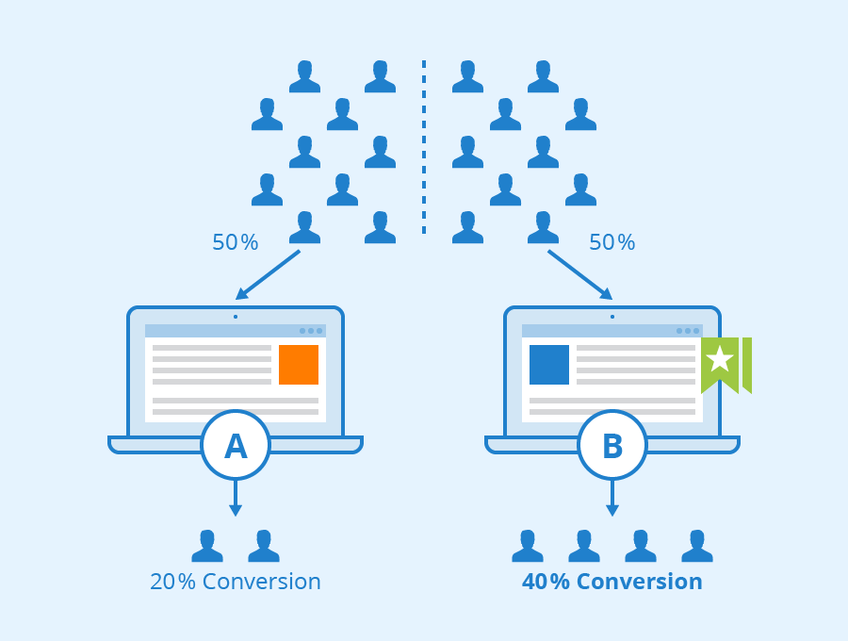
A/B Testing
Comparación de dos versiones del modelo (A y B) para evaluar su rendimiento y efectividad.
Identificación clara del mejor modelo basado en datos reales de usuario.
Facilita la toma de decisiones informadas.

Slide 16
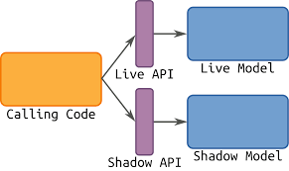
Shadow Deployment
Ejecución del nuevo modelo en paralelo al modelo en producción, sin impactar al usuario.
Todas las peticiones se lanzan en ambos modelos y se compara.
Permite pruebas en un entorno real sin riesgo.
Comparación directa del rendimiento y comportamiento entre modelos.

Slide 17
API OpenAI
Embeddings
Representaciones vectoriales de texto que capturan el significado semántico.
Usos: búsqueda, clustering, recomendaciones.
LLM
Modelos generativos de texto como GPT-4o.
Usos: generación de contenido, chatbots, asistencias virtuales.
Multimodal
Modelos que combinan procesamiento de lenguaje, visión, audio,...
Usos: descripción de imágenes, generación de contenido visual.
Whisper
Modelos de transcripción automática de audio a texto.
Usos: subtitulado automático, transcripción de entrevistas, accesibilidad.

Slide 18
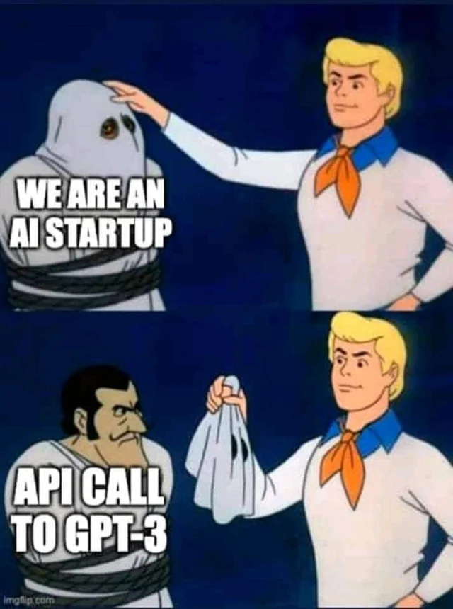
API OpenAI
Dependencia de Terceros
Costos Elevados
Latencia
Limitaciones de Personalización
Rate Limits
Privacidad y Seguridad de Datos
Regulaciones y Cumplimiento

Slide 19
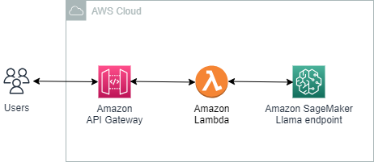
Amazon Web Services
Amazon SageMaker
AWS Lambda
Amazon ECS/EKS
Amazon Jumpstart

Slide 20
Otros
https://deepinfra.com/
https://mistral.ai/
https://claude.ai/
https://www.together.ai/
https://openrouter.ai/
https://huggingface.co/docs/api-inference/en/index
https://replicate.com/
…

